Slide 1

Proyecto “Growing APP”
PRESENTACIÓN EA1 CAPSTONE

Slide 2
Proyecto “Growing APP”
Rodrigo Arce
Ingeniero de IoT/Scrum master
Encargado del desarrollo del entorno para Arduino. Gestión del proyecto.
INTEGRANTES DEL PROYECTO
Diego Farias
Product Owner/Desarrollador
Desarrollo de aplicativo apoyado del uso de IA. Levantamiento funcional del proyecto.

Slide 3
Proyecto “Growing APP”
DESCRIPCIÓN DEL PROYECTO
Problemática a Resolver
Descripción:
Los cultivos indoor enfrentan el desafío de mantener condiciones ambientales óptimas (temperatura, humedad, iluminación, riego, etc.) de forma constante y precisa. Los métodos tradicionales de monitoreo y ajuste son ineficientes y propensos a errores, lo que puede afectar la calidad y el rendimiento de los cultivos. La solución es implementar un sistema IoT que permita monitorear y controlar estos factores de manera automática y remota, mejorando la eficiencia y optimizando los recursos.
Propuesta de solución
Descripción
Proponemos una solución automatizando los procesos. Creando una APP para los usuarios en el cual puedan controlar ciertos parámetros, funcionalidades como prender y apagar luz .

Slide 4
Proyecto “Growing APP”
Objetivo General
Mejorar el sistema de cultivo automatizados mediante una APP interactiva con el usuario el cual puede controlar el entorno de cultivo
Objetivos Específicos
Construir un ambiente utilizando Arduino y sensores, configurados correctamente para interactuar entre sí.
Almacenar información en la nube y tomarla para analizar sobre las acciones para el cultivo .
Implementación de inteligencia artificial para el análisis de información y determinar la acción a tomar.
Automatización de las acciones en el control del cultivo
Automatizar parámetro de cultivo
Controlar en tiempo real

Slide 5
Proyecto “Growing APP”
Alcances y limitaciones del proyecto
Monitoreo en Tiempo Real: La app permitirá monitorear variables ambientales clave como temperatura, humedad, niveles de CO2, luz y humedad del suelo de manera constante.
Control Automático y Remoto: A través de la app, los usuarios podrán ajustar y automatizar sistemas de riego, iluminación y ventilación, según las necesidades de las plantas.
Alertas y Notificaciones: La app enviará alertas al usuario si las condiciones del ambiente
.
Limitaciones
Aplicación comercial lista para producción.
Escalado a múltiples parcelas o cultivos.
Integración a otros sistemas complejos.

Slide 6
Tecnología:
Microcontroladores para sensores (ej. ESP32, Arduino).
Sensores de humedad, temperatura y luz.
Actuadores o herramientas (para riego, luz y ventilación).
Aplicación web/móvil(flutter, pythyon).
Base de datos en la nube (ej. Firebase, PostgreSQL, BigQuery).
Inteligencia artificial Agrícola
Tecnologías y herramientas empleadas

Slide 7
Proyecto “Growing APP”
Tecnologías utilizadas
Hardware y Sensores:
Placa base (como Arduino, ESP32 o ESP8266):
Sensores:
Temperatura y humedad: DHT22 o BME280.
Luz: Sensor de luz LDR o BH1750.
Aire: Sensor de calidad del aire (como MQ-135 o CCS811) o sensores de CO2
Comunicación:
Wi-Fi/Bluetooth
Base de datos:
Base de datos SQL (BigQuery):
Base de datos en la nube (Firebase)
Desarrollo de la App:
React Native
Flutter

Slide 8
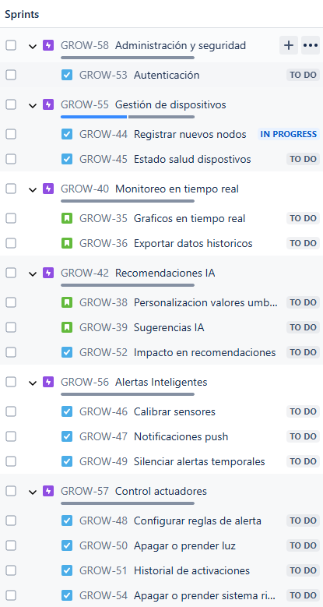
Proyecto “Growing APP”
Metodología SCRUM
Se implementará una gestión basada en la metodología SCRUM, la cual será administrada en la plataforma JIRA.
En el tiempo de 10 Semanas, se tendrán un total de 6 sprints divididos según entregables y objetivos definidos.

Slide 9
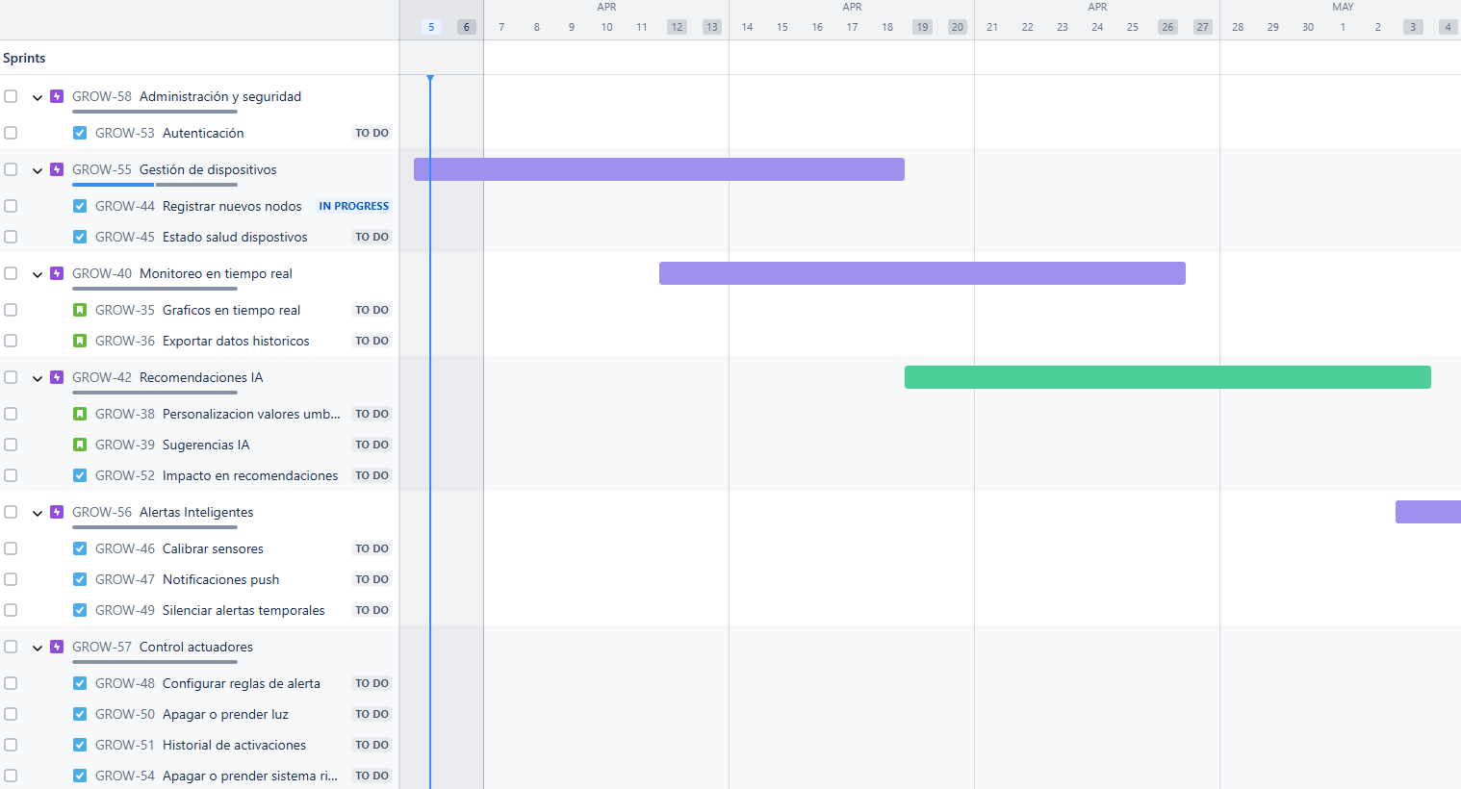
Proyecto “Growing APP”
Cronograma para el desarrollo del proyecto

Slide 10
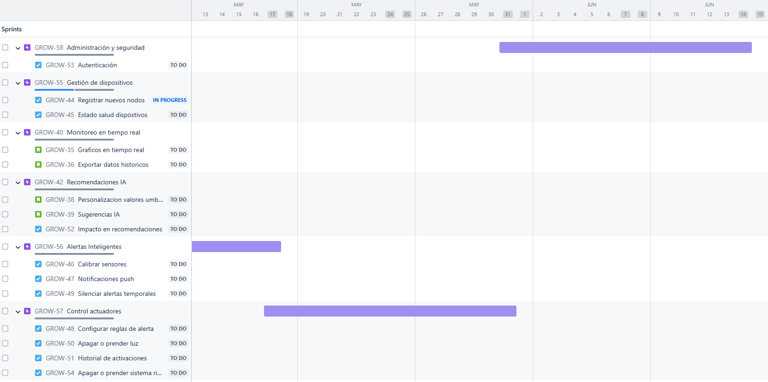
Proyecto “Growing APP”
Cronograma para el desarrollo del proyecto

Slide 11
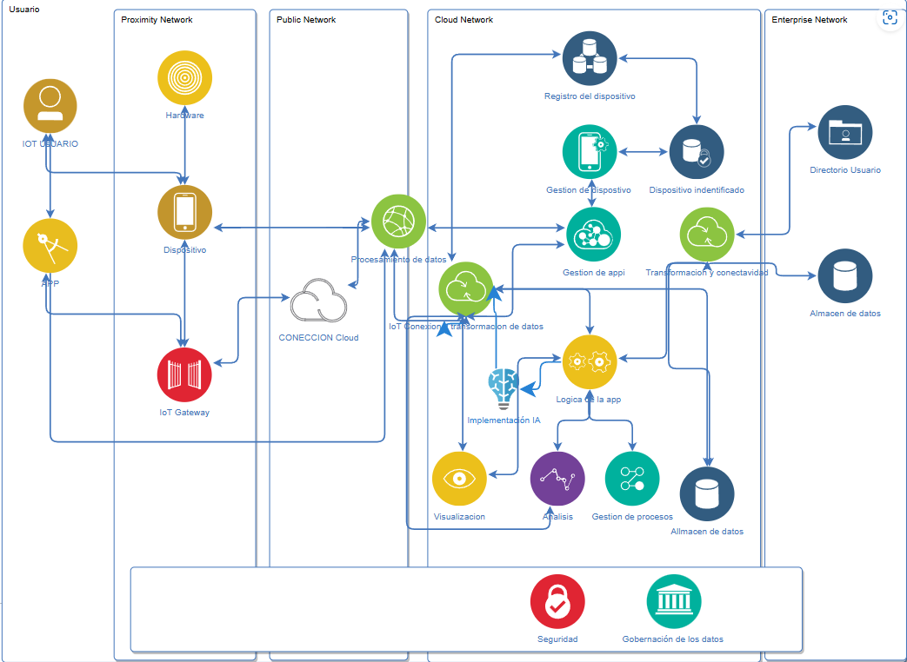
Proyecto “Growing APP”
Arquitectura del software

Slide 12
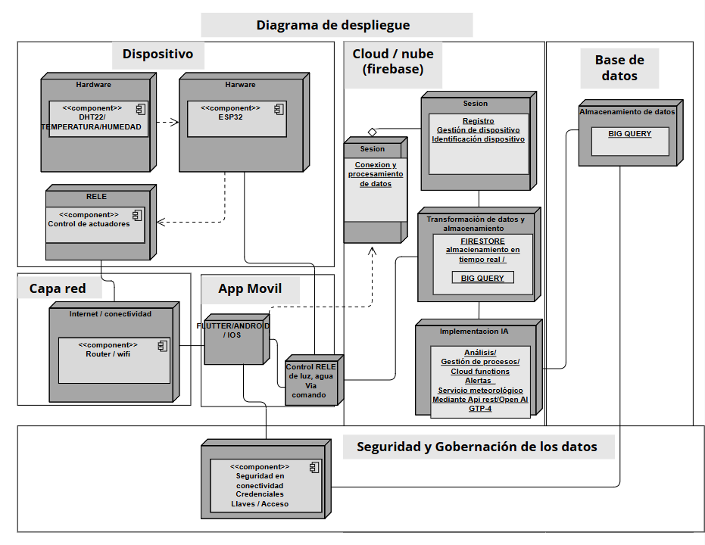
Proyecto “Growing APP”
Diagrama de despliegue

Slide 13
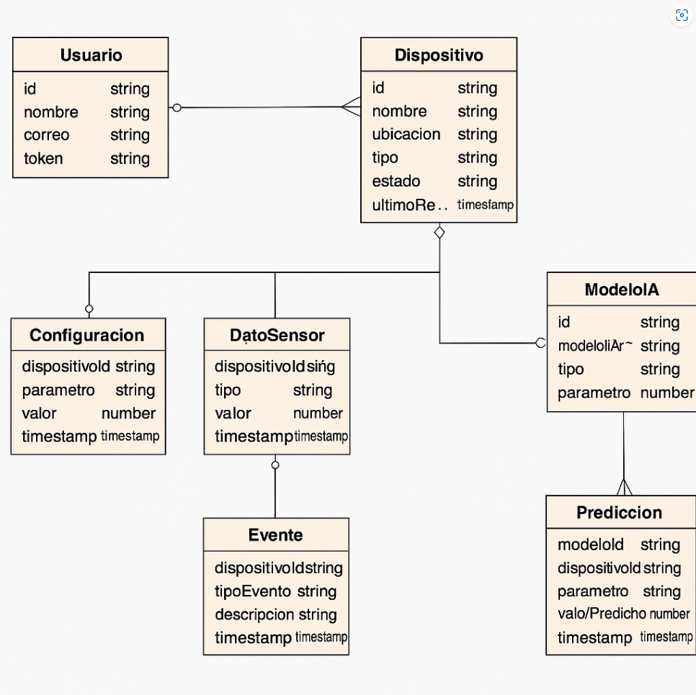
Proyecto “Growing APP”
Modelo de datos

Slide 14
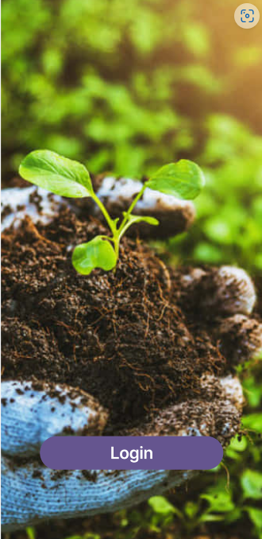
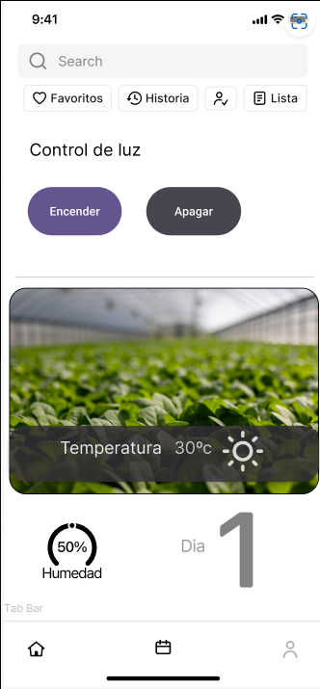
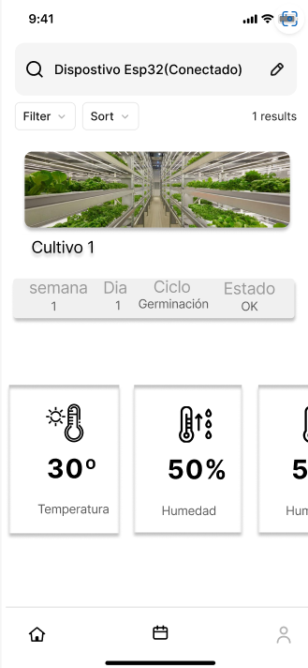
MOCKUP APP Móvil
Proyecto “Growing APP”

